Slide 2
INTENZIVNÍ PÉČE V CHIRURGII
Denisa Macková, Ústav zdravotnických věd, LF MU Brno

Slide 3
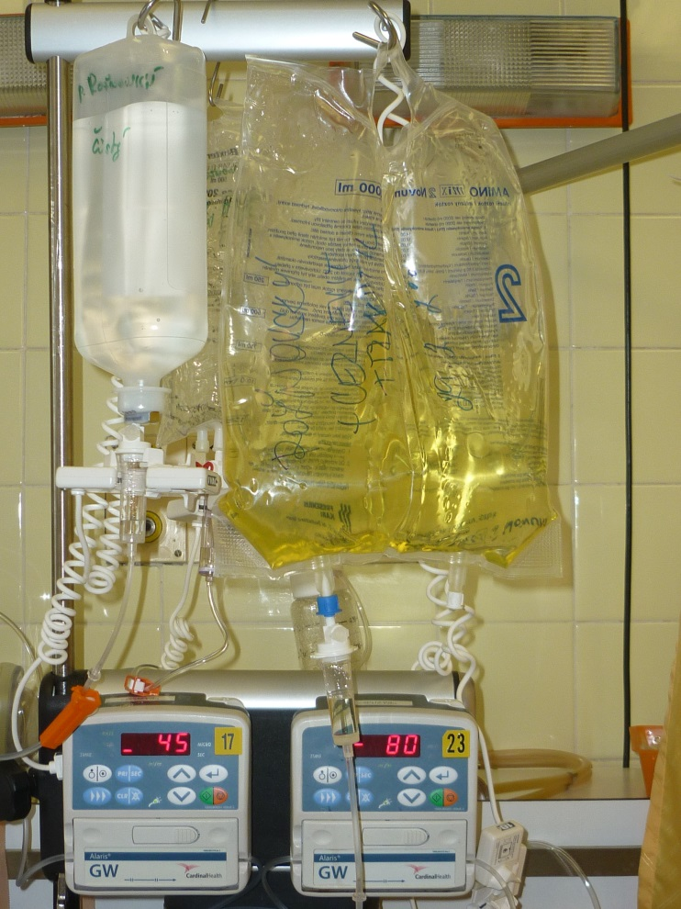
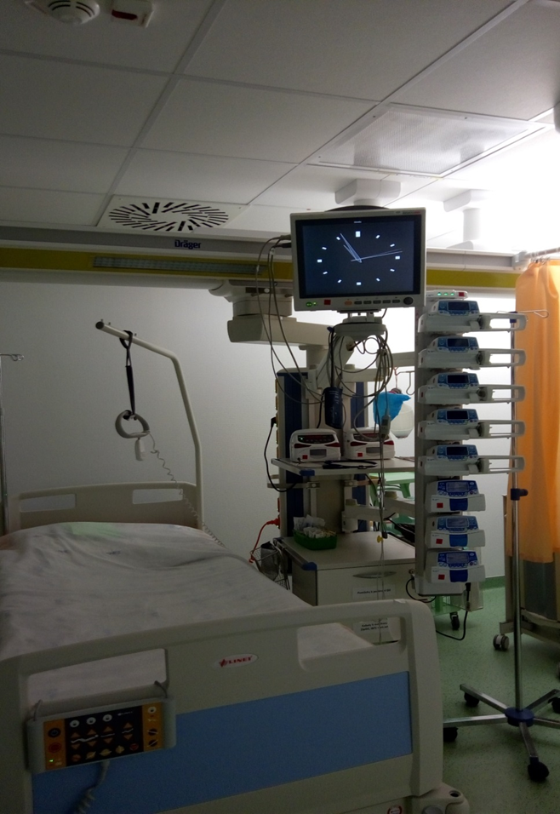
Chirurgická JIP
Pacienti se selhávajícími orgánovými funkcemi (šokový stav, sepse)
Pacienti po rozsáhlých a komplikovaných operačních výkonech (dvoudutinové výkony)
Pacienti v chirurgické léčbě, bez ohledu na velikost operačního výkonu, v případě výskytu závažných komorbidit (dekompenzovaný DM, ICHS)

Slide 4
Možnosti léčby na chirurgii
Konzervativní terapie
medikamentózní léčba VCHGD, sádrová fixace zlomenin
Operační terapie
dle účelu výkony diagnostické, terapeutické
dle časové urgence výkony plánované, akutní

Slide 5
Cíl intenzivní péče
Vždy zachování života a zdraví pacienta
Odstranění příčiny, jež způsobuje zhoršení zdravotního stavu a poskytování postupů orgánové podpory či náhrady u nemocných se zvratným orgánovým selháním
snaha „udržovat život, ale nikoliv prodlužovat umírání“
V případě, že tento cíl nelze naplnit je nutná péče, která vyloučí bolest, diskomfort a strádání a umožní zachování lidské důstojnosti a uspokojování fyzických, psychických, sociálních a duchovních potřeb

Slide 6
Potřeby pacienta v intenzivní péči
Potřeba - projev nedostatku či chybění něčeho, jehož odstranění je žádoucí pro život a rozvoj jedince, mění se v průběhu času či vlivem prostředí a vede k činnosti, která zajistí uspokojení potřeb
Bez přesné diagnózy není možná správná léčba, z lékařského hlediska optimalizace pacientova stavu
oxygenace buněk
doplnění objemu

Slide 7
„CHEIR ARGEIN“
Operační výkon
řízený zásah do těla pacienta má přesně definované fáze
Předoperační doba – úkony před operačním výkonem
Perioperační doba – úkony a procesy v rámci samotného výkonu
Pooperační doba – úkony a procesy po provedeném výkonu

Slide 8
Předoperační příprava
Vytvoření optimálních podmínek pro průběh operace, pooperační období a rekonvalescenci
Úkony, které je nutno provést před operačním výkonem
Obecná
prvky vlastní každému operačnímu výkonu
Speciální
prvky modifikovány dle typu onemocnění a charakteru výkonu

Slide 9
Předoperační příprava
Vytvoření optimálních podmínek pro průběh operace, pooperační období a rekonvalescenci
Úkony, které je nutno provést před operačním výkonem
Obecná
prvky vlastní každému operačnímu výkonu
Speciální
prvky modifikovány dle typu onemocnění a charakteru výkonu

Slide 10
Dlouhodobá | Krátkodobá | Bezprostřední

Slide 11
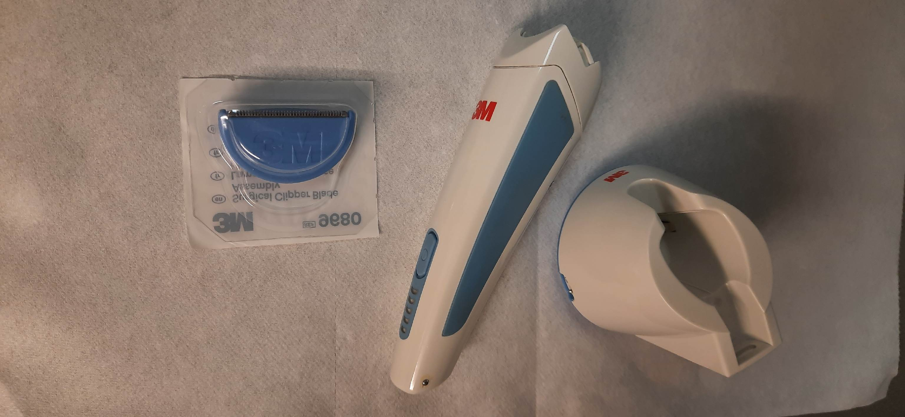
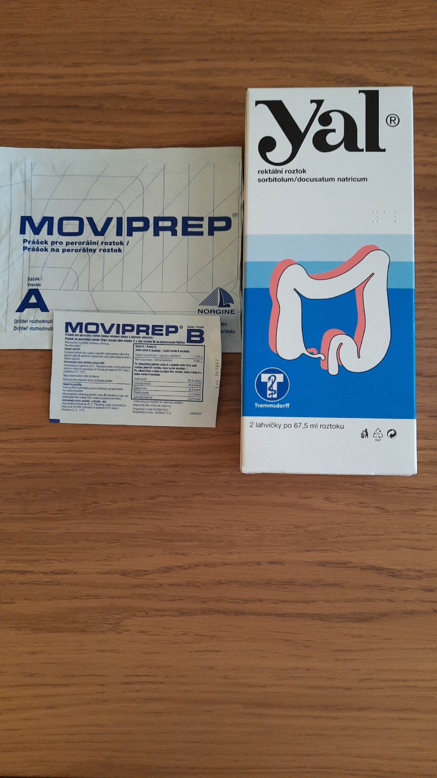
Obecné prvky předoperační přípravy
Dlouhodobá (asi 14 dní před plánovanou operací)
Krátkodobá (24 hodin před operací):
Fyzická příprava (výživa, hydratace, vylučování, hygiena, nácvik pooperační fyzioterapie)
Příprava operačního pole (odstranění nečistot v oblasti plánované operace, odstranění nečistot pupku, oholení operačního pole co nejpozději před výkonem)
Psychická příprava (informace, odpočinek, prepremedikace)
Anesteziologická příprava (informovaný souhlas, premedikace, zhodnocení operačního rizika dle ASA)

Slide 12
Bezprostřední (zhruba 2 hodiny před operací)
Odstranění snímatelných protetických pomůcek (zubních náhrad z dutiny ústní, naslouchadla) a na místě je i úschova cenností
Kontrola vyprázdnění pacienta (vyprázdnění MM a střev)
Zavedení NGS (z velké části na COS – výjimkou může být operace na horní části GITu) – základní postup
Zavedení PMK (z velké části na COS – výjimkou urologické a gynekologické operace) – základní postup
Aplikace ordinované premedikace
Prevence tromboembolické nemoci
Příprava dokumentace

Slide 13
Příjem pacienta a jeho příprava k akutnímu výkonu
- Nejčastěji z NUP nebo oddělení
- Zkrácení doby přípravy = vyšší riziko vzniku komplikací
- Monitorace ZFF, přísun kyslíku, zajištění průchodnosti DC
- Zajištění žilního vstupu (PŽK, CŽK, arteriální linka) – doplnění objemu tekutin, léčba šoku – příprava sterilního stolku
- Základní laboratorní vyšetření na STATIM (KO, koagulace, biochemie krve, moči, KS a Rh faktor) dle rozhodnutí lékaře
- Nezbytná vyšetření pomocí zobrazovacích metod

Slide 14
Příprava pacienta k akutnímu výkonu
Fyzická příprava:
Hygiena se zaměřuje pouze na odstranění hrubých nečistot
Lačnění se konzultuje s anesteziologem, lékařem je zavedena NGS
Koupel je kontraindikovaná
Pacient se nevyprazdňuje, je zaveden PMK
Příprava operačního pole, vyjmutí protetických pomůcek
Podání premedikace a ATB profylaxe (často na COS)
Transport ventilovaného pacienta na operační či intervenční zákrok musí být vždy opodstatněný
Přínos operace či intervence musí vždy převažovat nad riziky transportu

Slide 15
Pooperační péče
Po skončení operačního výkonu a anestézie
Úkony a procesy po provedeném chirurgickém výkonu
Bezprostřední pooperační péče prvních 24 hodin
Následná pooperační péče od 1. dne po operaci
Obecné zásady péče
Speciální prvky péče dle druhu operace

Slide 16
Obecné zásady pooperační péče
- Kontrola vitálních funkcí
- Poloha pacienta po operaci
- Léčba bolesti
- Pooperační hygiena
- Pooperační nauzea a zvracení
- Kontrola močení, odchod plynů a stolice
- Sledování elektrolytové a vodní rovnováhy
- Prevence trombembolické nemoci
- Péče o operační ránu
- Péče o zavedené vstupy
- Výživa
- Fyzioterapie

Slide 17
Potřeby nemocného na JIP
Snížená schopnost pacienta vykonávat základní životní aktivity v souvislosti s operačním výkonem
Pohyb, hygiena, oblékání, vyprazdňování - zajištění soukromí, optimální teploty v místnosti i teploty vody, dosažitelnost hygienických pomůcek, dopomoc při provádění hygienické péče dle klinického stavu a přání pacienta, čisté ložní a osobní prádlo denně
Časná mobilizace pacienta v den operace nebo první pooperační den
Poloha pacienta - aktivní, pasivní, vynucená nebo-li úlevová

Slide 18
Výživa - zhodnocení stavu výživy, výživa dle ordinace (parenterální, enterální, perorální), sledování reakce na příjem stravy, zajištění vhodné polohy, edukace o nutnosti dietního režimu
Dýchání - aplikace vlhčeného kyslíku (brýlemi, maskou), nácvik správného dýchání (před i pooperačně), poloha klienta, dechová gymnastika (nácvik expektorace, nácvik účelného dýchání při vstávání, posazování, chůzi)
Spánek a odpočinek - vytvoření prostředí pro odpočinek a spánek (rozvrhnutí péče, snížení množství stimulů na JIP…), podpora spánkových rituálů, aplikace léků na spaní dle ordinace lékaře

Slide 19
Bolest - akceptování bolesti pacienta, dotazování se na bolest pravidelně se záznamem do dokumentace (škály bolesti), aplikace analgetik dle rozpisu v dokumentaci pacienta a posouzení účinku podané medikace a sledování nežádoucích účinků léků
Pocit jistoty a bezpečí – komunikace v intenzivní péči a využití bazální stimulace (iniciální dotek, masáže, známé zvuky, vůně, pach, předměty)
Znalost lidských potřeb
- využití při stanovování priorit a plánování ošetřovatelských intervencí
- využití při edukaci a podpoře seberealizace a soběstačnosti pacienta

Slide 20
Kazuistika
Pacientka M.K. narozena 1951 přijata k operaci slinivky břišní pro obstrukci distálního choledochu tumorem
Již předoperačně měla cestou ERCP zaveden duodenobiliární drén pro ikterus
Alergie – generalizovaný exantém po Ajatinu, z přidružených nemocí hypertenze, diabetes mellitus II typu na PAD, VCHGD, HLP
Z léků Glucophage, Essentiale, Pantoprazol, Agen
Pokles hmotnosti 12/2019 o 7 kg
Výška 163 cm, hmotnost 67 kg, BMI 25,2
Dle ARO lékaře ASA III, prevence TEN, diabetická příprava, sedace večer a ráno před operací

Slide 21
JIP od 27. 1. 2020 do 3. 2. 2020
V 7:30 Pancreatoduodenectomia – pylorus preserving,
subkostální laparotomie
Ve 13:30 odjezd z COS na JIP, extubovaná
Vyhřívané lůžko, kontrola ZFF a péče o invazivní vstupy
zavedeny perioperačně
1x CVK – v. subclavia l. dx. – RTG S+P k ověření polohy – hydratace, parenterální výživa Aminomix II od 29. 1. 2020 do 1. 2. 2020
3x PŽK
1x a. radialis l. sin. – invazivní měření TK + odběry
Péče o operační ránu

Slide 22
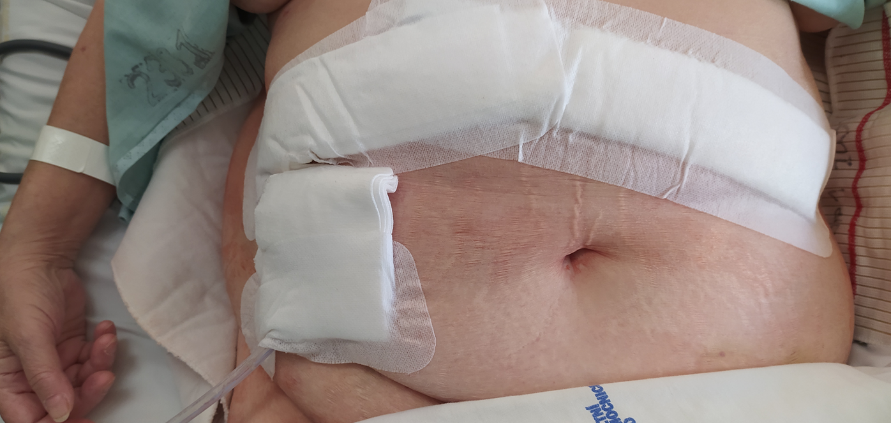

Slide 23
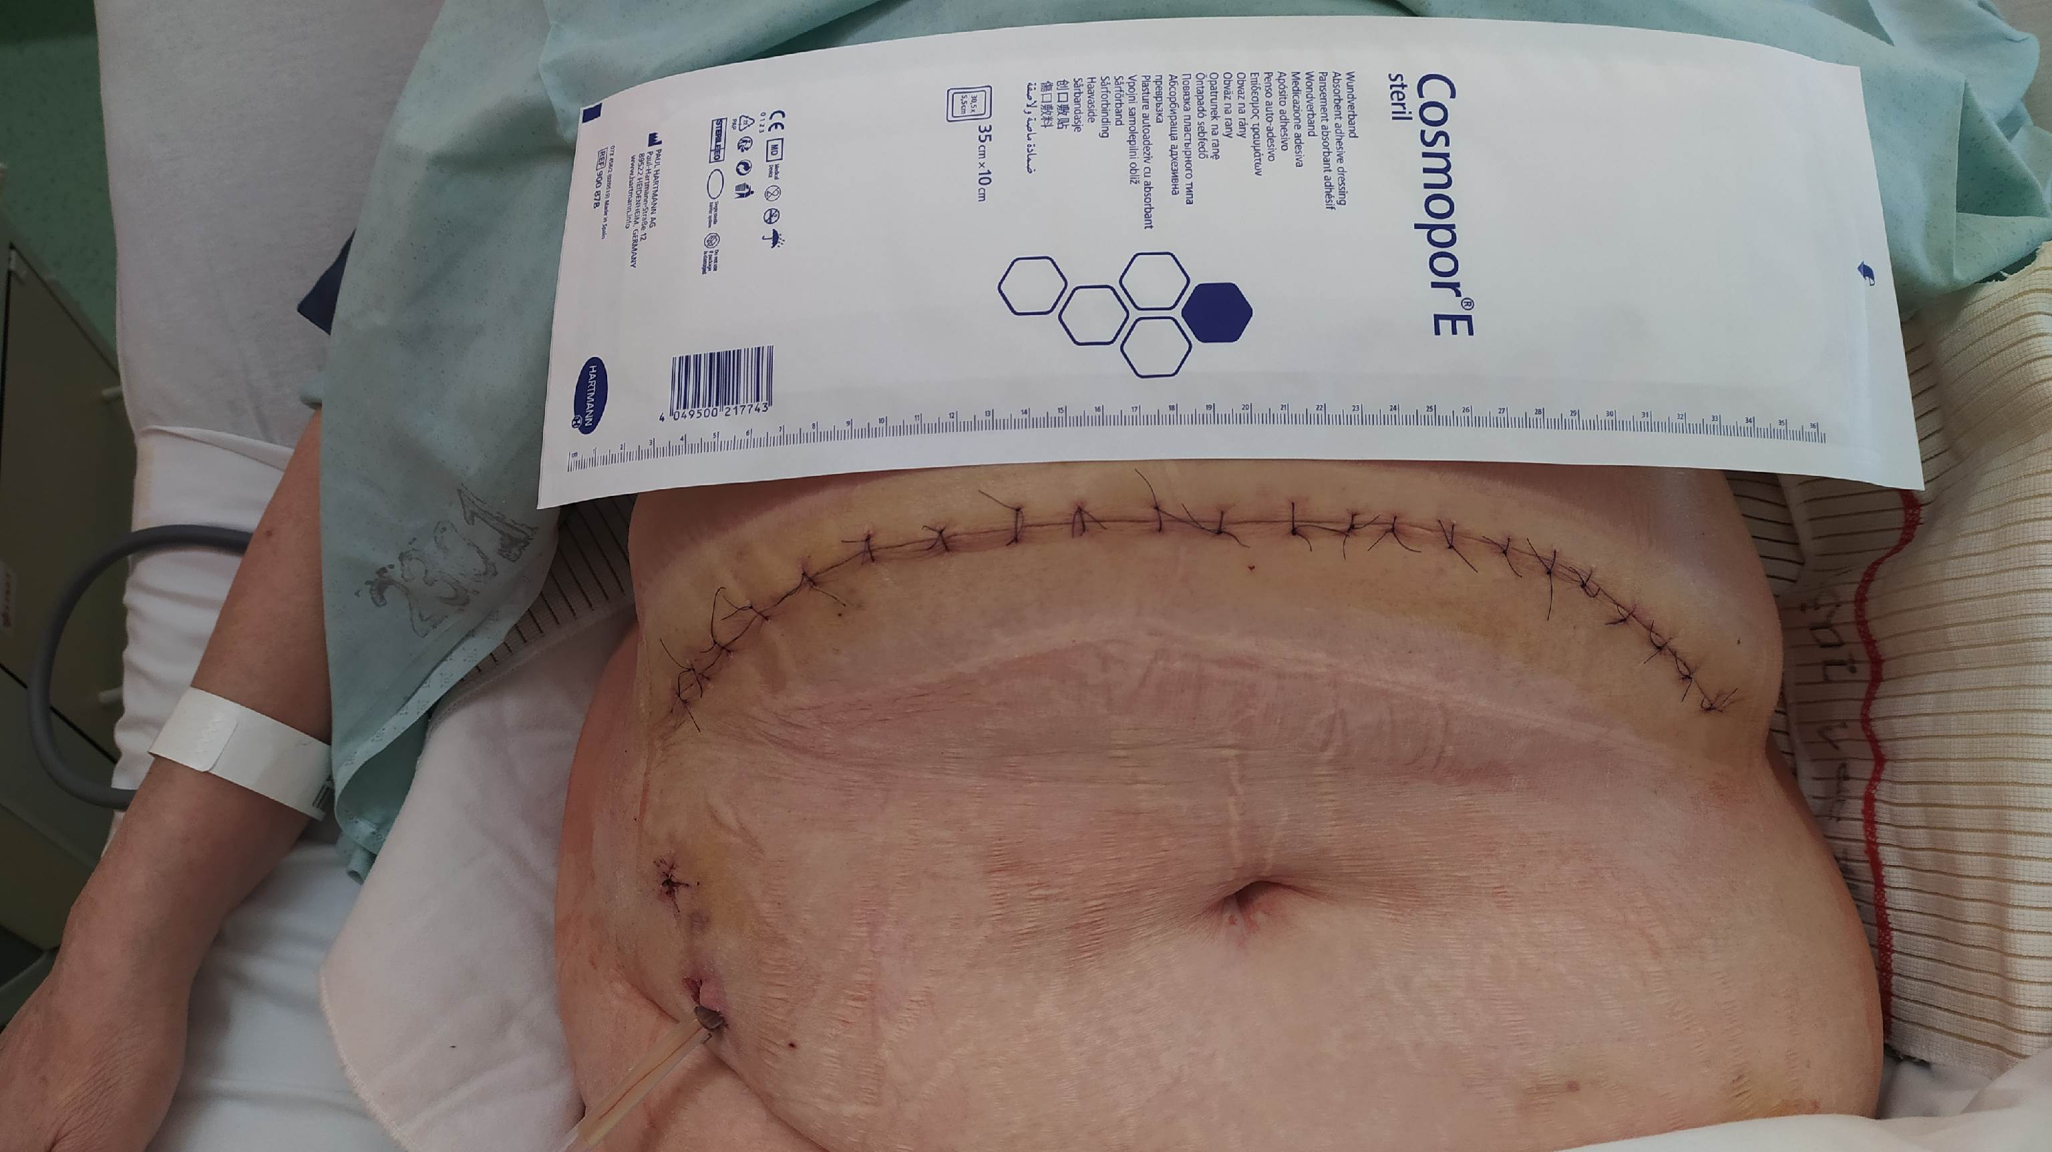

Slide 24
NGS č. 16 do 31. 1. 2020, kontrola průchodnosti, proplachy a 8 hodin 20 ml FR
NJS perioperačně k enterální výživě, 5%G 10ml/hod v den operace, postupné navyšování dávky až na 90ml/hod s tolerancí nutricomp intensiv, proplachy a 8 hodin 20 ml FR
Možnost perorálního příjmu - od operace čajová dieta – limitováno až do 30. 1. 2020 – 300, 500, 700 ml a 24 hodin, poté již bez omezení, od 2. 2. 2020 čaj + sipping + bujon
PMK č. 14 do 1. 2. 2020, poté spontánní močení
BD1 do 1. 2. 2020, BD2 do 3. 2. 2020
4. pooperační den se odebírá vzorek z BD na amylázy (zda nedochází k úniku pankreatické sekrece do DB)

Slide 25
Analgosedace přes epidurální katétr kombinace sufentanilu a marcainu se sledováním VAS (3-4), funkční do 30. 1. 2020
ZFF: 125/70, 90 pulzů, SPO2 93 %, dýchání pravidelné
Medikace: ATB do 30. 1. 2020 unasyn 3g a 8 hod, poté tazocin 4,5g
Fraxi 0,4 ml a 24 hod, první aplikace 6 hodin po operaci
Somatostatin a HMR kontinuálně
V průběhu pooperačního období sklon k hypotenzi s normokardií, s nutností korekce glykémie kontinuální aplikací inzulínu pro hyperglykémii nad 10 mmol/l s monitorací glykémie a 3 hod. do 1. 2. 2020, od 2. 2. 2020 dopichy inzulínu s. c. dle glykémie 4xd
3. 2. předána na standardní oddělení

Slide 26
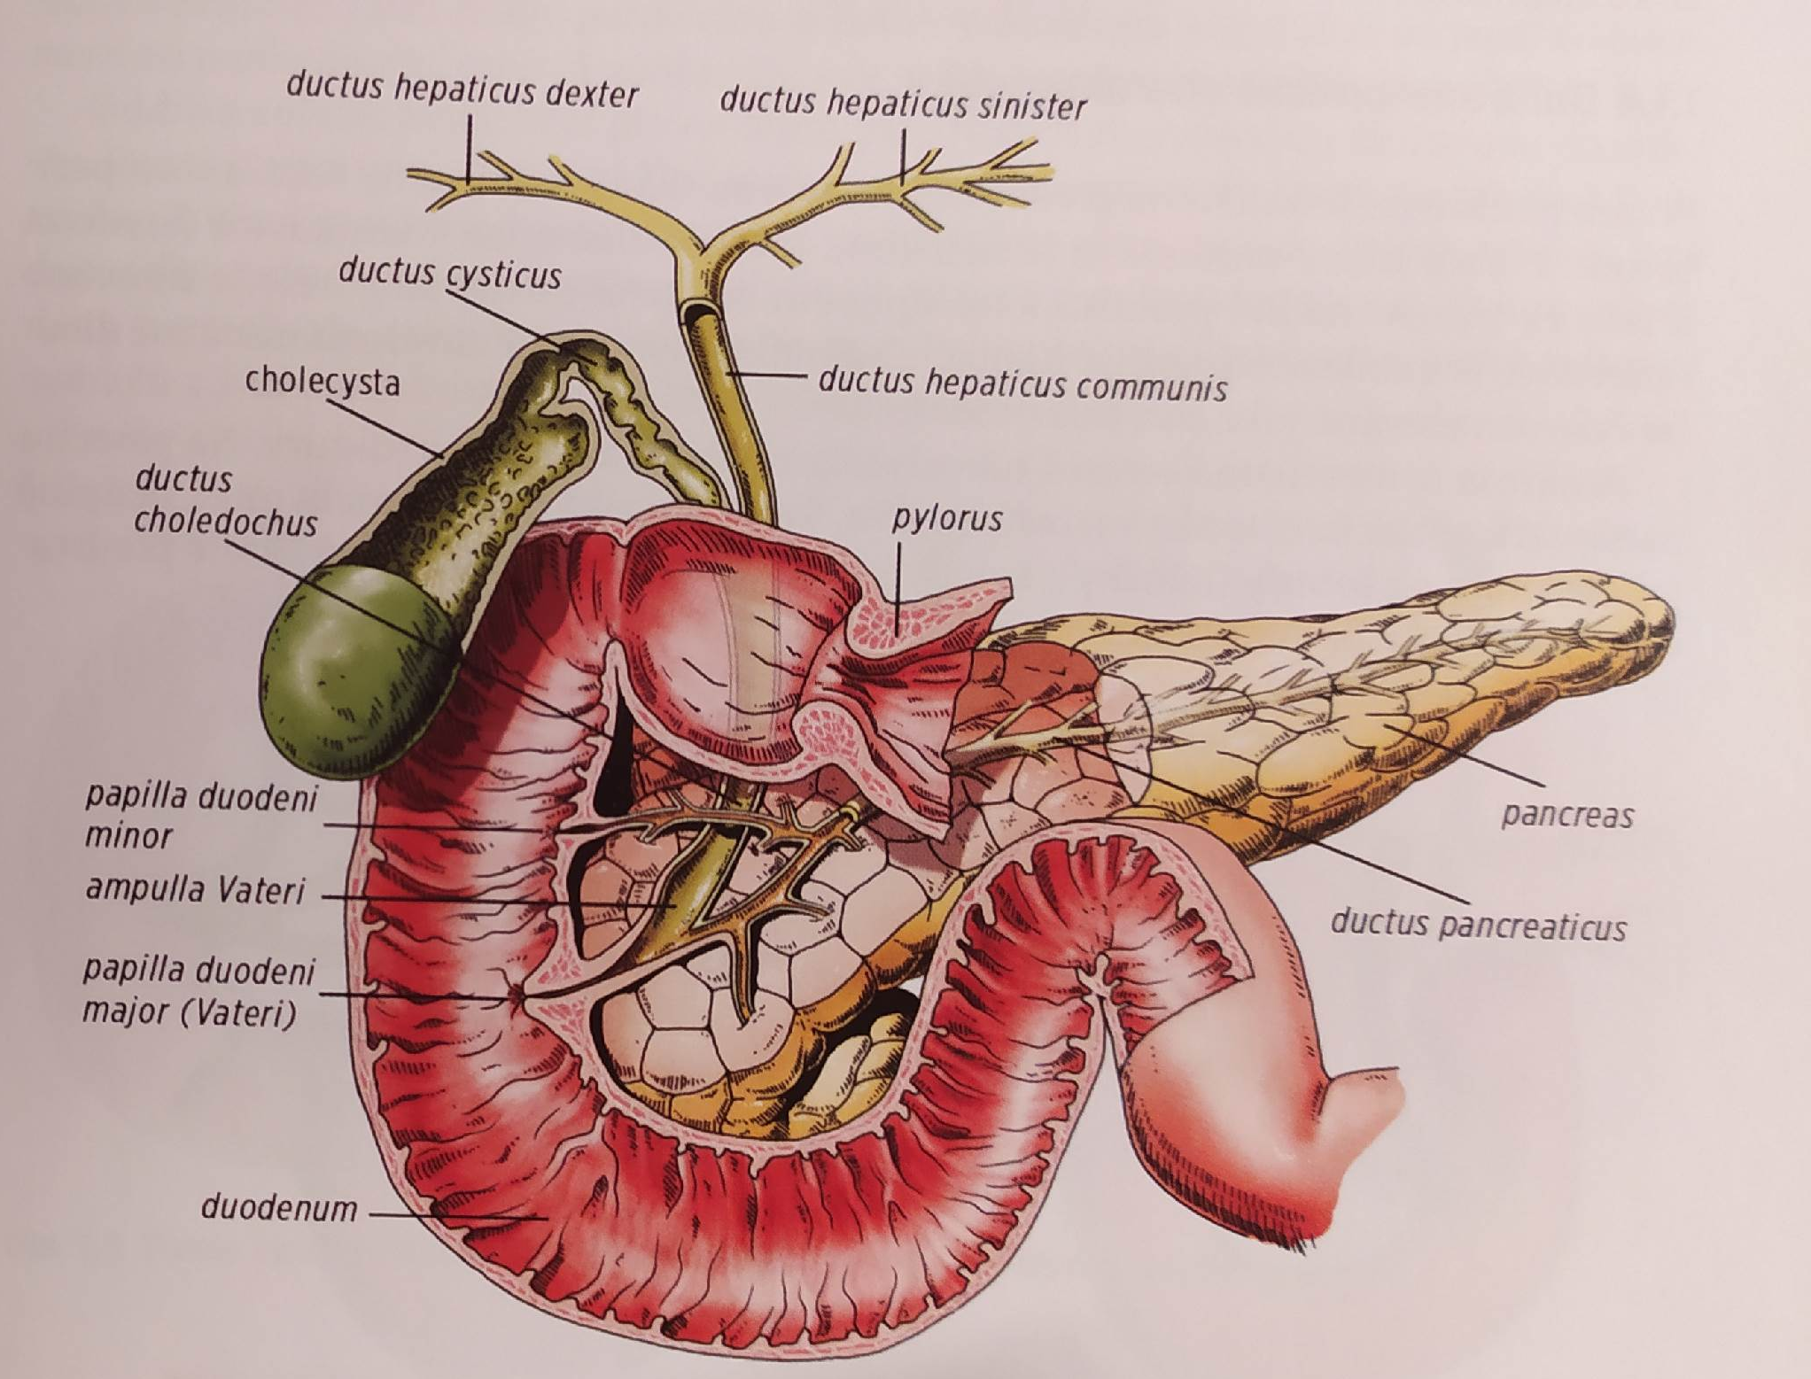
Ke kazuistice
Znát základní anatomické poměry - tří základní části - hlava (caput pancreatis), tělo (corpus pancreatis) a ocas (cauda pancreatis)
Mít přehled základních příznaků onemocnění
- obstrukční ikterus s cholangoitídou při útlaku ductus choledochus tumorem
- Courvoisierův příznak – nebolestivě zvětšený a hmatný žlučník jako projev dilatace extrahepatálních žlučových cest
- stenóza duodena způsobující poruchy pasáže (tlak v epigastriu, pocit plnosti, nauzea zvracení po jídle)

Slide 27
Nutno rozumět základním operačním postupům - Pankreatoduodenektomie-pylorus preserving = odstranění hlavy pankreatu a processus uncinatus, duodena, distálního choledochu, části jejuna. Důležitá je zde možnost zachování celého žaludku, včetně pyloru
Pylorus je koncová část žaludku, která díky svěrači brání zpětnému pohybu natráveného jídla poté, co se ze žaludku přesune do duodena
Přínosem zachování pyloru je zabránění zpětnému toku žluči a pankreatické šťávy do žaludku a omezení tzv. dumping syndromu, který může nastat po operaci žaludku, způsoben příliš rychlým průchodem potravy z žaludku do tenkého střeva
Nevýhodou zachování pyloru je možný výskyt opožděné evakuace žaludku, delší působení agresivních pankreatických šťáv v místě hojení tkání a možnost vzniku pankreatické píštěle

Slide 28
Po resekční fázi začíná rekonstrukční fáze
- napojení pankreatického pahýlu do trávícího traktu
do žaludku pankreatogastroanasomóza (PGA)
do tenkého střeva pankreatojejeunoanastomóza (PJA)
- obnova pasáže žluči hepatocholedochojejejunoanastomózou (HJA)
- zajištění kontinuity trávícího traktu gastrojejunoanastomózou (GJA)
Délka výkonu přibližně 6 hodin
Vytažení stehů – 7. - 10. pooperační den (½ stehů = ob steh)

Slide 29
Nutno znát základní laboratorní hodnoty – zde především biochemické parametry - hladina bilirubinu a glykemie
Vytažení NGS, kdy je současně zavedena i NJS
- indikace při obnovené střevní peristaltice
- lékař extrahuje NGS a zároveň sestra pod tlakem aplikuje do NJS FR až do úplné extrakce NGS (cca 60 ml) – zabrání se tím vytažení NJS
NJS ponechána až do uspokojivého nutričního stavu s optimálními nutričními parametry – alb, prealb, CB
Somatostatin - snižuje množství pankreatických a žaludečních šťáv a tím i riziko vzniku pankreatické píštěle – pouze i. v. cca 5 dnů po operaci

Slide 30
Použitá literatura
BARTŮNĚK. P., JURÁSKOVÁ, D. a kolektiv. Vybrané kapitoly z intenzivní péče. Praha: Grada Publishing, 2016. 752 s. ISBN 978-80-271-4343-1.
KALA, Z. , PENKA, I. a kolektiv. Perioperační péče o pacienta v obecné chirurgii. Brno: NCO NZO, 2010. 145 s. , ISBN 978-80-7013-518-1.
KLIMEŠOVÁ, L. , KLIMEŠ, J. Umělá plicní ventilace. Brno: NCONZO, 2011. 110 s. , ISBN 978-80-7013-538-9.
POKORNÁ, A. a kolektiv. Ošetřovatelské postupy založené na důkazech. 2. vydání. MU Brno 2019, 128 s. ISBN 978-80-210-9297-6.
POKORNÁ, A. a kolektiv. Ošetřovatelské postupy založené na důkazech. 2. díl. 1. vydání. MU Brno 2014, 171 s. ISBN 978-80-210-7415-6.
SLEZÁKOVÁ, L. a kolektiv. Ošetřovatelství v chirurgii I. Praha: Grada Publishing, 2010. 264 s. , ISBN 978-80-247-3129-2.
SLEZÁKOVÁ, L. a kolektiv. Ošetřovatelství v chirurgii II. Praha: Grada Publishing, 2010. 304 s. , ISBN 978-80-247-3130-8.

Slide 31
Beharková, N., Soldánová, D. Základy ošetřovatelských postupů a intervencí. 2. vyd. Elportál Brno, Masarykova univerzita 2019. https://is.muni.cz/elportal/?id=1496062
Beharková, N., Soldánová, D. Základy ošetřovatelských postupů a intervencí. Elportál brno, Masarykova univerzita 2016. http://is.muni.cz/elportal/?id=1364079
Pokorná, A., Komínková, A. : Ošetřovatelské postupy založené na důkazech. 2. díl. Brno, Masarykova univerzita 2014.

Slide 32
DĚKUJI ZA POZORNOST

